Slide 1
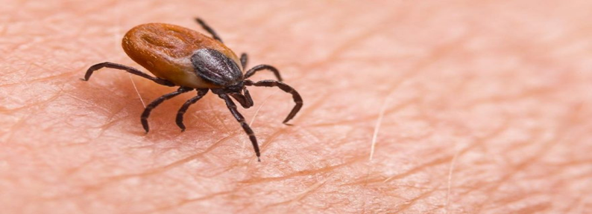
KENE KAYNAKLI HASTALIKLAR
Arş. Gör. Dr. Kevser PALA
KTÜ Tıp Fakültesi Aile Hekimliği AD
21.07.2020

Slide 2
Amaç
Kene kaynaklı hastalıklar hakkında bilgi vermek

Slide 3
Sunum Planı
Giriş
Kırım-Kongo Kanamalı Ateşi
Kene çıkarılması
Kenelerden korunmak için yapılması gerekenler
Kayalık Dağlar Benekli Ateşi
Lyme Hastalığı
Erlihyoz ve Anaplazmoz
Babesiyoz
Tularemi

Slide 4
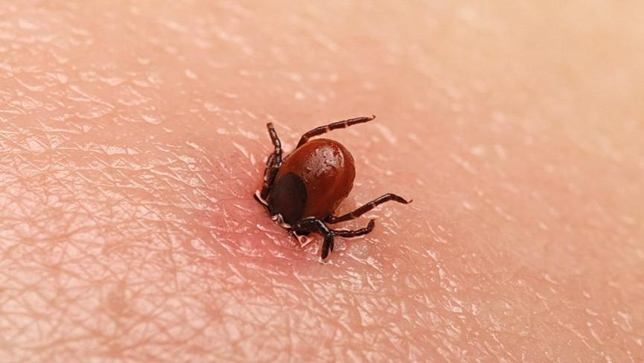
Giriş
İnsan hastalıkları için vektör böcekler olan keneler; Kuzey ABD’de ilk, dünyada ise sivrisineklerden sonra ikinci sıradadır.
Keneler tüm dünya üzerindeki memeli, kuş ve sürüngenlerden kan emen eksternal parazitlerdir.
Ağız kısmını konağın derisi içerisine sokarak onun kanını emer. Yumurta dönemi hariç, yaşam döngüsünde ortaya çıkan tüm formları kanla beslenir.

Slide 5
Dünya üzerinde omurgalıları etkileyen 899 adet kene türü mevcuttur.
Bakteri, spiroket, ricketsia, protozoa, virüs, nematod ve toksinler gibi birçok farklı patojeni taşıyabilir ve yayabilirler.
Türkiye; iklimi, yüzey şekli ve bitki örtüsü bakımından, kenelerin biyolojik aktivitelerini sürdürmeleri için uygun koşullara sahip bir ülkedir.

Slide 6
Her yıl Nisan-Ekim ayları arasında görülmekte ve Haziran-Temmuz aylarında pik yapmaktadır.
Kış aylarını kuytu yerlerde ya da hayvan barınaklarında inaktif olarak geçirirler.

Slide 7
Larva Nimf Erkek erişkin Dişi erişkin
kene kene
Larvadan nimfe, nimfden erişkinliğe şeklinde bir hayat döngüsü vardır.
Bütün yaşam dönemlerinde kan emmek zorundadır.

Slide 8
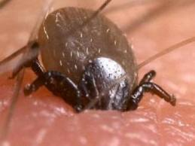
Konakta ilk olarak yer arayışında bulunur.
Özellikle yumuşak kulak kepçesi içi ve dışı, boyun altı, karın, anal, perianal bölge gibi yerlere tutunur.
Tükürük salgısı ile tutunduğu yeri duyarsızlaştırarak, hipostomu içeri sokar ve bu arada zamk gibi yapışkan bir madde salgılar.
Bu esnada bölgedeki kılcal damarlar parçalanır ve sızan bölgede kan havuzu oluşur.
Kene bu havuzdan beslenerek doygunluğa ulaşır.

Slide 9
Kırım-Kongo Kanamalı Ateşi (KKKA)
KKKA hastalığı;
Ateş
Yaygın vücut ağrısı
Deri-mukoza-iç organlarda kanamalar ile seyreden
Kene kaynaklı viral bir enfeksiyon

Slide 10
Virüsün tarihçesi
1944-45 Kırım - Kırım Kanamalı Ateşi
1956 Kongo - Kongo Hastalığı
1968 İki etken biyolojik olarak aynı etken
1979 İki coğrafik bölgenin adına uygun olarak
Kırım-Kongo Kanamalı Ateş Virüs

Slide 11
İlk kez 2002’de Tokat yöresinde saptanan hastalık sonrasında Yozgat, Sivas, Gümüşhane, Amasya ve Çorum’da yayılmış.
Ağırlıklı olarak İç Anadolu Bölgesinin kuzeyi, Karadeniz Bölgesinin güneyi ve Doğu Anadolu Bölgesinin kuzeyinde görülmektedir.

Slide 12
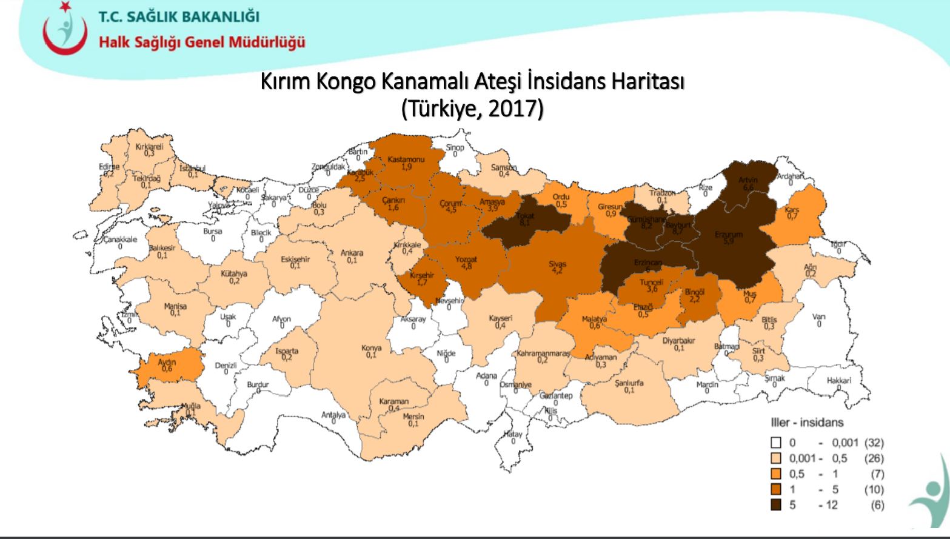

Slide 13
Yıllık olgu sayısı ülkemizde;
En fazla 2008-2009 yıllarında izlenmiş
2002 yılında dikkatleri çekmiş
2003 yılında kanıtlanmış
2002-2018 arasında;
11.041 olgu
528 ölüm
Vaka-ölüm oranı %4,78

Slide 14
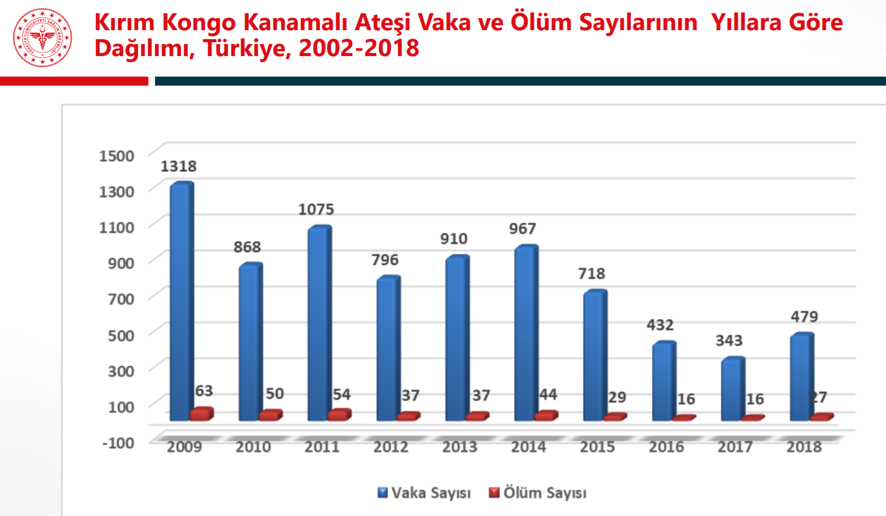

Slide 15
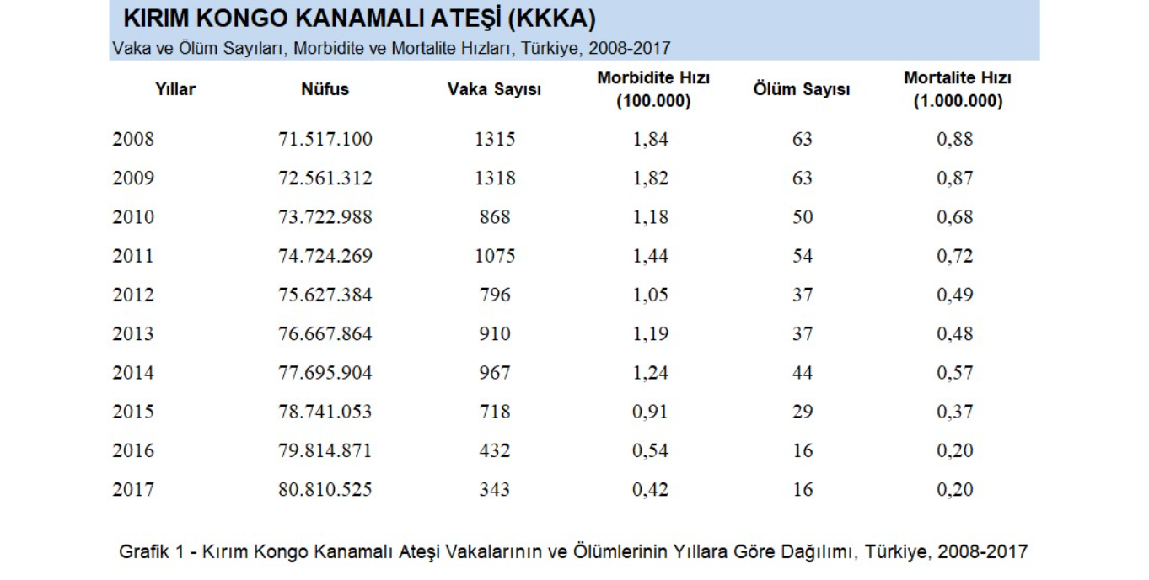

Slide 16
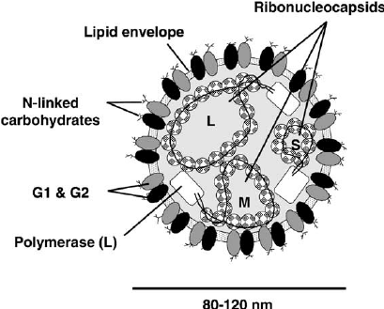
Bunyaviridae ailesinden Nairovirus grubuna dahil olan bir virüsün neden olduğu bir zoonozdur.
Zarflı, negatif polariteli ve üç segmentten oluşan tek iplikçikli bir RNA virüsüdür.

Slide 17
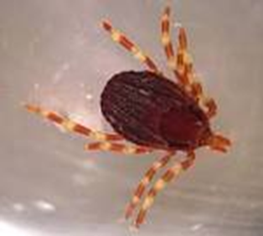
Virüsün vektörleri Hyalomma cinsine ait kenelerdir.
Konakları arasında sığır, koyun, keçi, kemirgenler, tavşan ve kuşlar yer almaktadır.
KKKA bu kenelerin görüldüğü Doğu Avrupa, Afrika, Orta Doğu ve Orta Asya ülkelerinde yaygındır.

Slide 18
Patogenez
Virüs vücutta RES başta olmak üzere hedef doku ve hücrelere tutunur, çoğalır ve hasar yapmaya başlar
Karaciğer en çok etkilenen organdır
Temel patolojik bozukluklar; virüsün etkisi ile uyarılan antiviral immün cevabın doku ve organlarda meydana getirdiği hasara bağlıdır.
Vasküler endotel; virüsün direkt ve indirekt hedefleri arasındadır.

Slide 19
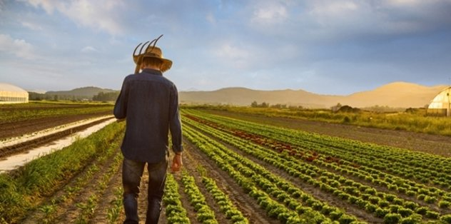
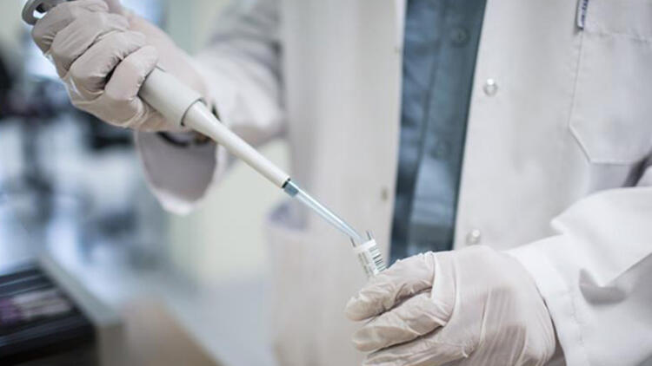
KKKA İçin Risk Grupları
Endemik bölgede yaşayan/
ziyaretçi
Çiftçiler
Hayvancılık yapanlar
Kasaplar
Veteriner hekimler
Sağlık personeli
Laboratuvar çalışanları
Askeri personel
Kamp yapanlar

Slide 20
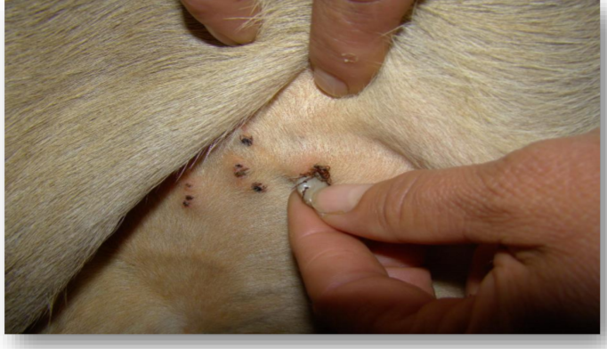
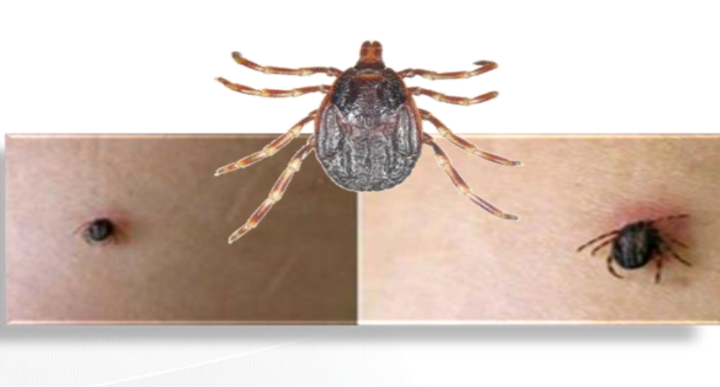
KKKA bulaş yolları
Enfekte kene tutunması/keneyle temas (kene kırma)
Viremik hayvanlar
Hayvana ait kan ve dokulara temas
Enfekte hastalardan (hastanede, toplumda)
Direkt temas
Enfekte doku ve kan teması ile
Anneden bebeğe (vertikal bulaş)
Laboratuvardan direkt temas ile

Slide 21
Hastalığın seyrinde 4 dönem vardır:
1. İnkübasyon dönemi
2. Prehemorajik dönem
3. Hemorajik dönem
4. Konvalesan dönem

Slide 22
1. İnkübasyon dönemi:
Kene ısırığını takiben 3-7 gündür.
Bu dönemde herhangi bir bulgu vermez.
Türkiye’de 5,5 gün olan bu fazın süresi viral doz ve bulaşma yoluna bağlıdır.

Slide 23
2. Prehemorajik dönem:
Ani yükselen ateş (39-41 °C )
Ateş 4-5 gün devam eder
Baş ağrısı, baş dönmesi, miyalji, burun akıntısı, ishal ve kusma olabilir
Yüz, boyun ve göğüste hiperemi, skleral konjesyon, konjuktivit görülebilir
Bu period ortalama 3 (1-7) gün sürer.

Slide 24
3. Hemorajik dönem:
Genellikle hastalığın 3-5. günlerinde başlar
Hızlı bir seyir gösterir
Bu dönemin ateşle herhangi bir ilişkisi yoktur
Hemoraji; peteşiden hematomlara kadar ilerleyebilir.
Kısa sürer (2-3 gün)
Mortalite yaklaşık % 30

Slide 25
3. Hemorajik dönem:
Epistaksis
Hematemez
Melena
Menometroraji
Hematüri
Hemoptizi
Hepatomegali
Splenomegali

Slide 26
4. Konvalesan dönem:
Hastalık başladıktan sonra 10-20 gün içinde başlar.
Bu dönemde;
Değişken nabız
Taşikardi
Komplet saç kaybı
Polinörit
Dispne
Kserostomi
Görme azlığı
İşitme kaybı
Hafıza kaybı
Notes:
Kserostomi: ağız kuruluğu

Slide 27
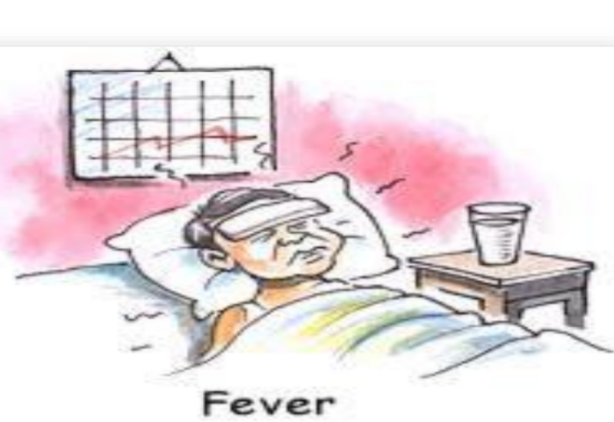
KKKA Belirtiler
Ateş
Üşüme-titreme
Baş ağrısı
Kas ağrıları
Halsizlik
Bulantı
Kusma
İshal
Karın ağrısı
Fotofobi

Slide 28
Kliniği ağır hastalarda;
Birkaç gün sonra;
- Şuur bulanıklığı
- Huzursuzluk
- Uyuma hali
- Çöküntü hali
- Karaciğer lojunda ağrı

Slide 29
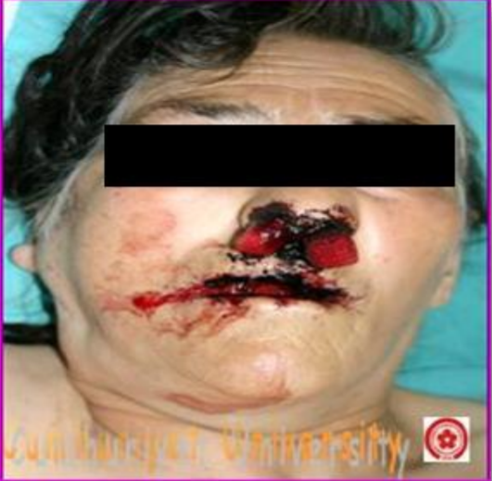
Terminal dönemde;
Koma
Şok
Multiple organ yetmezliği
Ölüm

Slide 30
İyileşme-Ölüm
İyileşme 9-10. günlerde başlar ve uzayabilir (>4 hafta)
Ateş düşer
Kanama durur
Ölüm sıklıkla masif kanama, şok ve multiple organ yetmezliği sonucu

Slide 31
Laboratuvar
Lökopeni
Lökositoz
Trombositopeni
Anemi
ALT, AST
CK, LDH
PT, PTT, INR
Fibrinojen
D-dimer
ALP, GGT
Bilirubin
BUN- Kreatinin

Slide 32
Tanı
Kan testleri 5-9 günde normal seviyelerine inerler
Hızlı laboratuvar teşhisi - Revers Transkriptaz PCR
- Bu yöntem hızlı, yüksek sensitif ve spesifik
Hastalık ortaya çıktıktan sonra ilk 7 gün içinde IgM ve IgG antikorları serolojik olarak ELISA ve İmmünfloresan yöntemi ile tespit edilebilir
- Spesifik IgM düzeyi enfeksiyondan 4 ay sonra saptanamayacak kadar azalır, ama IgG düzeyleri 5 yıl boyunca saptanabilir.

Slide 33
Tedavi-1
Tedavinin temeli; destekleyici tedaviye dayanır.
1- Sıvı ve elektrolit takibi
2- Koagülopati takibi… Gerekliyse;
- Taze Donmuş Plazma
- Trombosit aferezi
3- Kanama takibi… Gerekliyse;
- Tam kan/Eritrosit süspansiyonu

Slide 34
Tedavi-2
4- Asetaminofen ateş ve ağrı yönetimi için kullanılabilir;
- İbuprofen ve aspirinden kaçınılmalı !!
- Çünkü bu ajanlar normal pıhtılaşmayı olumsuz etkileyebilir.
5- Gerektiğinde Yoğun Bakım Ünitesinde takip

Slide 35
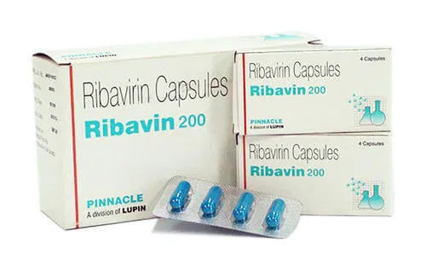
Ribavirin ??
Kanıtlanmış bir antiviral tedavi yoktur.
Ribavirin in vitro, hayvan modellerinde ve bazı hastalarda araştırılmıştır.
İnsanlarda viral yükü veya mortaliteyi azalttığı gösterilmemiştir.
Veriler rutin steroid kullanımını, iv immünoglobulin veya plazma değişimini desteklemek için yetersizdir.

Slide 36
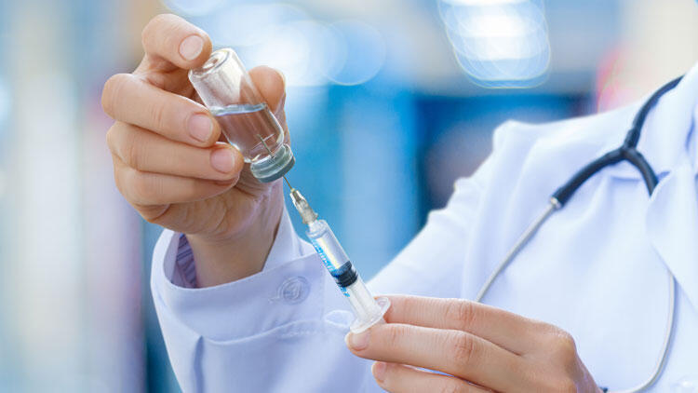
Aşı ??
İnaktif bir aşı Bulgaristan’da kullanılmış olmasına rağmen etkinliği ve emniyeti tartışmalı
Dünyada devam eden projeler olduğu biliniyor
Ülkemizde bir aşı üretme projesi yürütülmektedir.

Slide 37
Enfekte Materyal Teması Varsa;
Enfekte iğne batması;
- Bölgeye % 70’lik alkol 20-30 saniye uygulanır
- Sonra sabunlu su ile yıkanır
- Hızlı akan su altında 20-30 sn kadar tutulur
Hasta kan ve vücut sıvılarına temas;
- Bölge sabunlu su ile iyice yıkanır
Göze enfekte materyel sıçramışsa;
- Göz temiz su ile iyice yıkanır

Slide 38
Temaslı Personelin Takibi;
Enfekte kan ve doku teması varsa;
- Ateş ve diğer belirtiler yönünden 2 hafta takip
- Ateş günde iki defa ölçülmeli
- Ateş ≥38°C ise yatırılmalı
Şüpheli veya doğrulanmış olgu ile temas sonrasında ribavirin profilaksisi uygulanabilir
4 x 0.5 gr/ 7gün oral

Slide 39
Kene Çıkarılması-1
Kene ısırıkları sıklıkla ağrısız olduğu için, genellikle ısırılan kişiler keneyi ancak ısırıldıktan sonra, hatta kene kan emerek şiştikten sonra fark ederler.
Kene ne kadar kısa sürede vücuttan uzaklaştırılırsa hastalık riski de o kadar azalır.
Kenenin tutunduğu yerden çıkarılması işlemi sırasında asla çıplak elle temas edilmemeli, eldiven giyilmelidir.

Slide 40
Kene Çıkarılması-2
Vücuda yapışmamış olanlar dikkatlice toplanılmalı, yapışan keneler ise ezilmeden ve kenenin ağız kısmı koparılmadan (bir pensle sağa sola oynatarak, çivi çıkarır gibi) alınmalıdır.
Kene çıkarıldıktan sonra antiseptik bir solüsyon uygulanmalıdır
Eğer kişi keneyi kendi çıkaramayacaksa en yakın sağlık kuruluşunda çıkarılması sağlanmalıdır.

Slide 41
Kene Çıkarılması-3
Çıkarılan kene; içinde çamasır suyu, alkol veya insektisit vb bulunan ağzı kapaklı bir şişe içine atılarak öldürülmelidir.
İncelenmek üzere laboratuvara gönderilecekse cam bir tüp veya küçük kavanoz içinde kapatılarak saklanmalıdır.
Keneleri vücuttan uzaklaştırmak amacıyla, kenelerin üzerine sigara basmak, kolonya, gaz yağı, alkol vb kimyasal ürünler dökmek gibi yöntemlere başvurulmamalıdır.

Slide 42


Slide 43
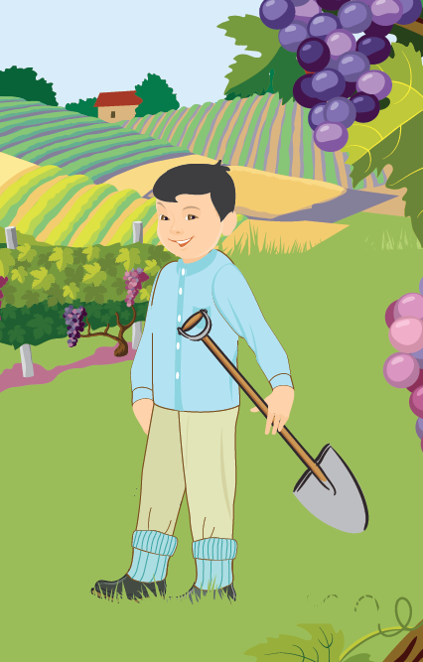
Kenelerden korunmak için;
Uzun bitkilerden ve ormanlardan uzak durmak
Pantolonu çorabın içine kıvırmak
Uzun kollu kıyafetler giymek
Tişörtü pantolonun içine yerleştirmek
Açık ayakkabı giymemek
Böcek öldürücü ilaçlar kullanmak
Açık renkli kıyafetler giymek
Kene yönünden riskli alanlardan dönüldüğünde kişi kendisinin ve çocuklarının vücudunda (kulak arkası, koltuk altları, kasıklar ve diz arkası dâhil) kene olup olmadığını kontrol etmek

Slide 44
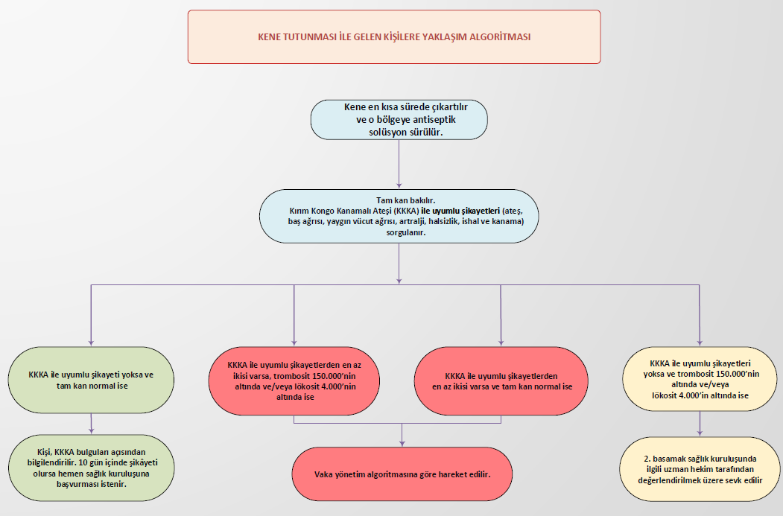
https://hsgm.saglik.gov.tr/depo/birimler/zoonotik-vektorel-hastaliklar-db/zoonotik-hastaliklar/1-KKKA/2-Formlar/Kene_Tutunmasi_ile_Gelen_Kisilere_Yaklasim_Algoritmasi_guncel.pdf

Slide 45
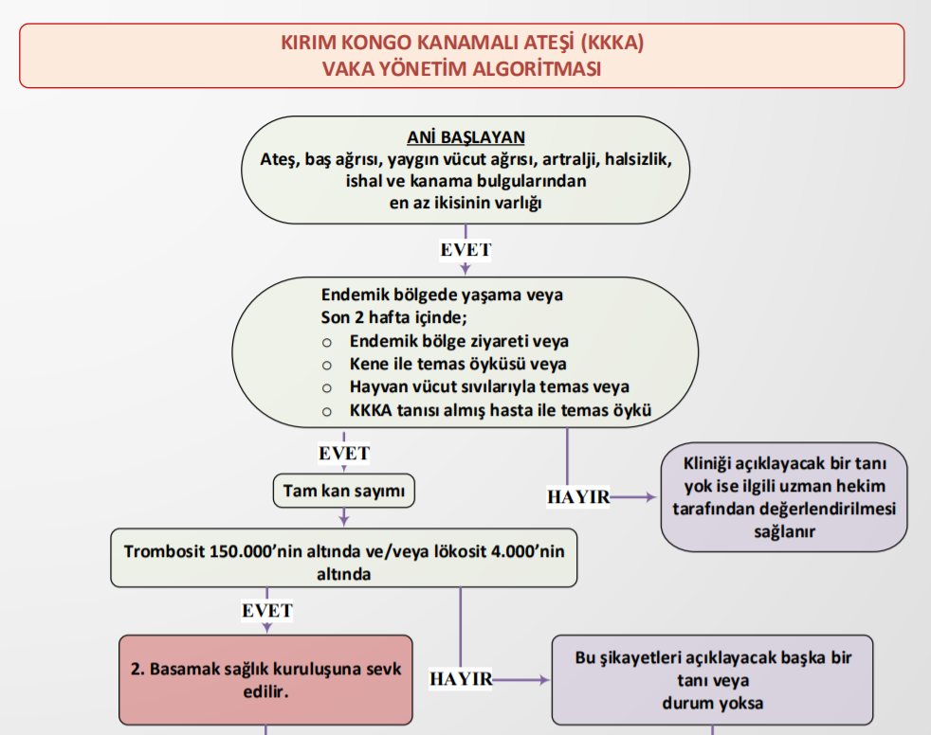
https://hsgm.saglik.gov.tr/depo/birimler/zoonotik-vektorel-hastaliklar-db/zoonotik-hastaliklar/1-KKKA/2-Formlar/KKKA_Vaka_Yonetim_Algoritmasi_guncel.pdf

Slide 46
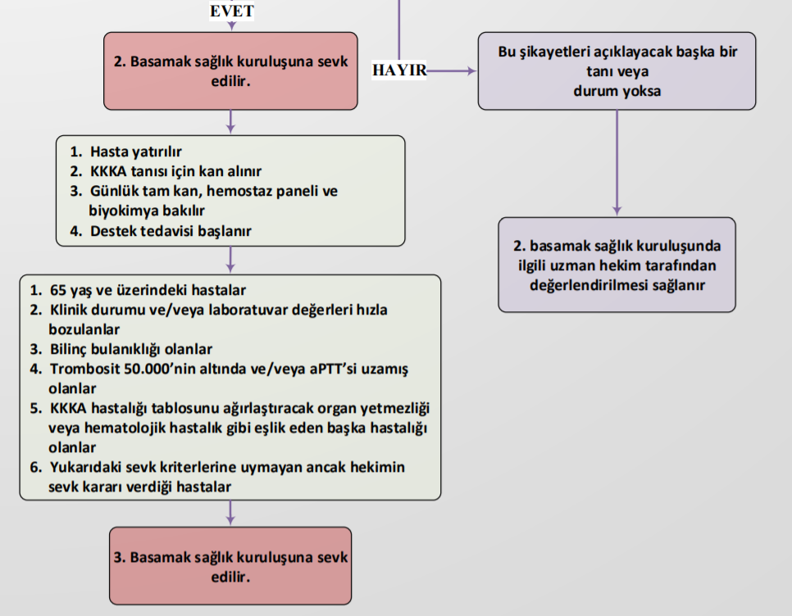

Slide 47
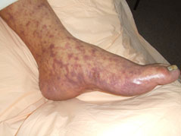
Kayalık Dağlar Benekli Ateşi
Etiyolojik ajan Rickettsia rickettsii
Gram(-), zorunlu intrasellüler bakteri
Vasküler endotelyal hücrelere tropizm
Potansiyel olarak öldürücü, ancak tedavi edilebilir kene kaynaklı bir hastalık

Slide 48
ABD, Kanada, Meksika, Orta Amerika ve Güney Amerika'nın bazı bölgelerinde (Bolivya, Arjantin, Brezilya ve Kolombiya) görülür.
ABD’de keneyle bulaşan en ölümcül hastalık
İsmine rağmen yıllık vakaların sadece % 2’si Rocky Dağları bölgesinde görülür.

Slide 49
Hastalık Kontrol ve Korunma Merkezi (CDC)’ye 2008 yılında 2553 KDBA vakası bildirilmiş. 2016 yılında bu sayı 4269’ya çıkmış.
ABD’de en yüksek insidans oranları milyonda 19 ila 63 vaka arasında (CDC 2010)
Yaz ve ilkbaharda sık görülmekle beraber Güney Amerika’da kış döneminde nadir vakalar mevcut

Slide 50
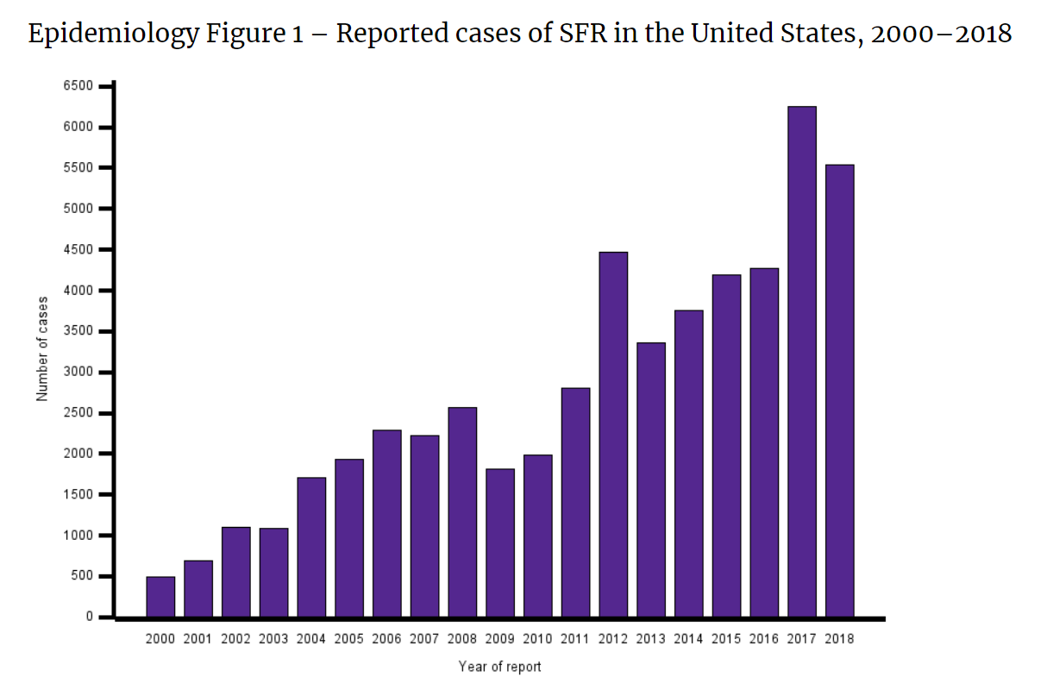

Slide 51
5-9 yaşlarındaki çocuklar ve >60 yaş erişkinler olmak üzere bimodal yaş dağılımına sahiptir.
İnkübasyon süresi 2-14 gün
Hastaların 1/3’ü kene ısırığını hatırlamaz.
Bulaşma nadir olarak enfekte kene dokusunun veya feçesin konjunktivaya geçişi, transkutanöz bulaşma veya inhalasyon yoluyla olur.

Slide 52
Başlangıç belirtileri:
Ateş
Baş ağrısı
Döküntü
Karın ağrısı
Bulantı
Kusma
Miyalji
İştahsızlık

Slide 53
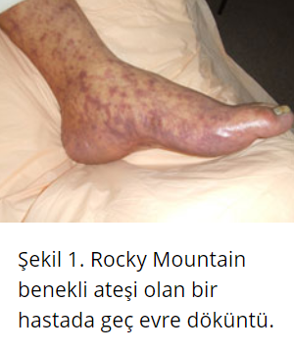
Ateşin 2-5. gününde
- önkol, el, ayak bileği üzerinde
- küçük, düz, pembe ve kaşıntısız noktalar şeklinde benekli bir döküntü
Bu benekler üzerine basınç uygulandığında solarlar
Döküntü ilk hafta boyunca hastaların yarısından fazlasında mevcutken, hastaların %10’unda hiç görülmez (Kayalık Dağlar Beneksiz Ateşi)

Slide 54
Major komplikasyonlar
Ensefalit
Nonkardiyojenik
pulmoner ödem
ARDS
Kardiyak aritmi
Koagülopati
GİS kanaması
Deri nekrozunu
Eğer tedavi edilmezse 8-15 gün içerisinde ölüm gerçekleşebilir.
Mortalite oranı tedavi edilmemiş vakalarda % 25; tedavi edilmiş vakalarda % 5

Slide 55
Laboratuvar
Trombositopeni (en sık)
Normal veya hafifçe baskılanmış Lökosit
ALT, AST yüksekliği
Hiponatremi
BOS incelendiğinde monosit hakimiyeti olan beyaz küre artışı tespit edilir.

Slide 56
Tanı
Tanı; öykü ve fizik muayeneye dayanır.
Deri biyopsisi: Eğer döküntü mevcut ise rickettsial organizma deriden yapılan biyopsideki vasküler endotel içinde direk immünofloresan (IFA) veya immünoperoksidaz boyama yöntemiyle tespit edilebilir.
Ama bu yöntem çok sık kullanılmamakta
Seroloji: Tanıyı destekleyebilir ancak bu da hastalığın ortaya çıkışından 7-10 gün sonra pozitifleşir.

Slide 57
Tedavi
KDBA şüphesi varsa DOKSİSİKLİN ile ampirik tedaviye mutlaka başlanmalı
İlk 5 günde başlanması ölümün engellenmesinde daha etkilidir.
Yetişkinlerde;
Doksisiklin, 2x100 mg (oral,iv), 7-14 gün
Gebelerde;
Kloramfenikol (gri bebek sendrom riski)------ artık Doksisiklin!!!
https://www.uptodate.com/contents/treatment-of-rocky-mountain-spotted-fever?search=Rocky%20Mountain%20Spotted%20fever&source=search_result&selectedTitle=2~63&usage_type=default&display_rank=2
Notes:
Kloramfenikol geleneksel olarak RMSF'li çoğu gebe kadın için tercih edilen tedavi olmuştur. Tetrasiklinler annede hepatotoksisite riski ve [ 13 ] ve fetal kemik ve dişler üzerinde olumsuz etkiler (örn., İkinci ve üçüncü trimesterde utero maruziyetinde kalıcı renk değişikliği [ 17 ]) nedeniyle gebelikte genellikle kontrendikedir. geçici büyüme inhibisyonu olan fetal uzun tübüler kemikler [ 18 ]). Bununla birlikte, bu olaylar doksisiklin ile son derece nadirdir ve daha sonraki kanıtlar, hem gebelikte hem de çocuklarda eski tetrasiklinlerle karşılaştırıldığında doksisiklin göreceli güvenliğini desteklemektedir [ 19,20]. Örnek olarak, sistematik bir derlemede, çocuklarda doksisiklin kullanımı ile gebelik veya teratojenik etkiler arasında korelasyon yoktu [ 19 ]. Bu nedenle, doksisiklin etkinliği ve diğer iyi alternatiflerin eksikliği göz önüne alındığında, faydalar genellikle risklerden ağır basar.

Slide 58
Çocuklarda; Doksisiklin
≤45 kg ağırlığında 2.2 mg/kg/doz, günde 2 kez
(maksimum günlük doz 200 mg)
>45 kg çocuklara yetişkin dozu verilmeli
Dişlerde leke bırakma riski çocuklarda kullanımını engellememeli!!
https://www.uptodate.com/contents/treatment-of-rocky-mountain-spotted-fever?search=Rocky%20Mountain%20Spotted%20fever&source=search_result&selectedTitle=2~63&usage_type=default&display_rank=2

Slide 59
Lyme Hastalığı
ABD, Kanada ve Avrupa'da en yaygın kene kaynaklı hastalıktır
Bakteri…..Borrelia burgdorferi (spiroket)
Ixodes cinsi kenelerle bulaşır

Slide 60
Daha sık?
15 yaş genç ve 29 yaşlarda olan bimodal yaş dağılımı
İlkbahar ve yaz aylarında, bazen sonbaharda (mayıs-eylül dönemi)
Orman ve uzun otlaklarda
Küçük hayvanlarda, geyiklerde ve kuşlarda
Evcil hayvanlarda

Slide 61
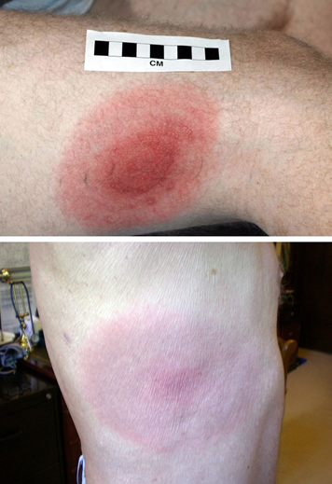
3 evresi vardır:
1. Erken lokalize evre: (7-14 gün)
Eritema Migrans **
LAP**
Halsizlik
Baş ağrısı
Ateş
Miyalji
Artralji
Eritema Cronicum Migrans : ‘hedef’ veya ‘boğa gözü’ görünümlü, orta kısmı soluk olan lezyon
Notes:
1-Kene ısırığını takiben 7-14 gün içinde hastaların % 60-80 inde Eritema Cronicum Migrans adı verilen kırmızı, yavaşça genişleyen boğa gözü şeklinde döküntü
Çapı 16 cm olan lezyonun çapı bazı vakalarda 70cm’ye kadar ulaşabilir.

Slide 62
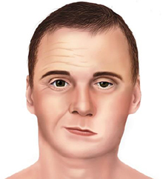
2. Erken yaygın evre: (günler-aylar)
Sekonder anuler lezyon
Diffüz eritem ve ürtiker
Eklemlerde gezici ağrı
Artrit atakları
Miyozit
Osteomyelit
Pannikulit
Menenjit
Kraniyal nörit
Fasial palsi
Serebellar ataksi
LAP / SM
Miyoperikardit
Pankardit
Konjunktivit
Panoftalmit
Orşit
Orta şiddette hepatit
Notes:
1-Artrit genelde geç ortaya çıkar ama bu evrede de görülebilir.

Slide 63
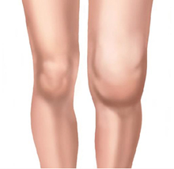
3. Geç evre:
(genelde bir kaç yıl içinde spontan olarak iyileşir)
Kronik artrit**
Akrodermatitis enteropatika
Lokalize skleroderma benzeri lezyon
Uzamış artrit atakları
Eklem subluksasyonları
Kronik ensefalomyelit
Poliradikulopati
Keratit

Slide 64
Tanı
Rutin laboratuvar testlerinin tanıda rolü azdır.
Seroloji testleri tanıyı doğrular ancak hastalığın ortaya çıkmasından 4-6 hafta sonrasına kadar tanı değerleri yoktur.
ELISA testi % 89 sensitif, % 72 spesifik (Western Blot)
PCR özellikle etkilenmiş eklemlerden alınan sıvılarda yararlıdır
Eğer nörolojik bulgular varsa BOS’tan çalışma yapılabilir.
Sinoviyal sıvı artritin ayırıcı tanısını yapmak için alınır.
Notes:
ELISA testi % 89 sensitif, % 72 spesifik
Pozitif test sonuçları Western Blot ile desteklenmeli

Slide 65
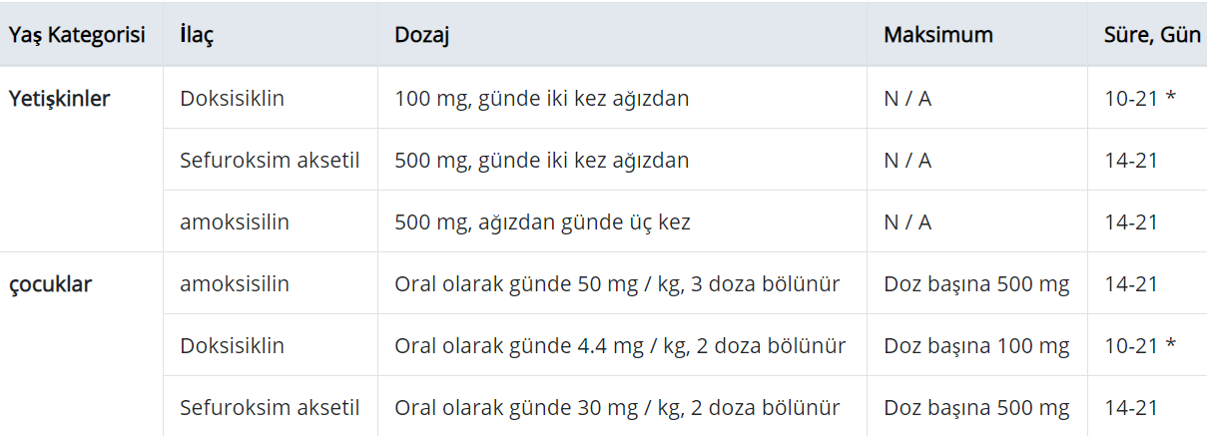
Tedavi
Erken lokalize evrede;
https://www.cdc.gov/lyme/treatment/index.html

Slide 66
Tedavi
Dissemine Lyme Hastalığında (Yetişkin);
MSS/kardit: 14-28 gün
- Seftriakson 2 gr/gün iv
- Sefotaksim 2 gr 3x1 iv
- Penisilin G 24 milyon Ü/gün
MSS olmadan artrit: 28 gün
- Lokalize erken evre tedavisi ile aynı
South-Paul,J., Matheny,S., & Lewis,E. (2014).Lange Aile Hekimliği Tanı ve Tedavi,Ankara:Güneş Tıp Kitabevleri

Slide 67
Tedavi
Dissemine Lyme Hastalığında (Çocuk);
MSS/kardit: 14-28 gün
- Seftriakson 0-75 mg/kg iv
MSS olmadan artrit: 28 gün
- Lokalize erken evre tedavisi ile aynı
South-Paul,J., Matheny,S., & Lewis,E. (2014).Lange Aile Hekimliği Tanı ve Tedavi,Ankara:Güneş Tıp Kitabevleri

Slide 68
Erlihyoz ve Anaplazmoz
Ehrlichia chaffeensis Human monocytic ehrlichiosis (HME)
Anaplasma Phagocytophilum Human Granulocytic Anaplasmosis (HGA)
Bu zorunlu hücre içi bakteriler lökositleri (bakterinin türüne göre monositler veya nötrofiller) enfekte ederler.

Slide 69
İnkübasyon süresi 1-2 hafta
Klinik ve laboratuvar bulguları benzer
HGA, HME’den daha sık
HGA’da HME’den farklı olarak döküntü nadir
Mortalite %1-3
Bulaş ; -kene ısırığı
-nadir durumlarda kan nakli veya organ nakilleri

Slide 70
HGA, Lyme hastalığını da taşıyan Ixodes türü kene ile ilişkili
Bu nedenle HGA, ABD kuzeydoğusunda yaygındır
HME, ABD güneydoğusunda daha sık rapor edilmekte
İlkbahar ve yaz aylarında sık
Ormanlık arazi ve uzun otlaklarda bulunanlar
İmmün sistemi baskılanmışlarda şiddetli enfeksiyon riski yüksek

Slide 71
Klinik
Ateş
Titreme
Miyalji
Halsizlik
Bulantı-kusma
Baş ağrısı
Konfüzyon
Gözlerde kızarma
Döküntü
Ürperme
Şiddetli; solunum sıkıntısı ve kanama
Bu durumda iv antibiyotik tedavisi, hastanede yatış ve yoğun bakım gerekebilir.

Slide 72
Laboratuvar
Anemi
Lökopeni
Trombositopeni
ALT, AST, LDH, ALP yüksekliği
Kreatinin yüksekliği

Slide 73
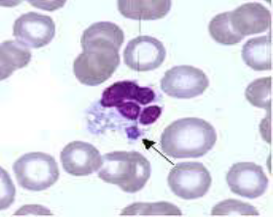
Hastalığın erken evresinde lökositler içinde morula veya HGA/HME inklüzyon cisimleri görülebilir
Yüksek derecede akut enfeksiyonu gösterir.
PY’da morulanın olmaması her iki tanıyı da ekarte ettirmez!!

Slide 74
Tanı
Antikor testi --- altın standart!!
IgG antikor titreleri semptom başladıktan 7-10 gün sonra pozitifleşir.
PCR (hastalığın ilk haftasında özellikle antibiyotik uygulanmadan önce)

Slide 75
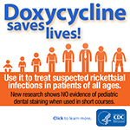
Tedavi
Tüm hastalar için tercih edilen ilaç DOKSİSİKLİN
Yetişkin için:
Doksisiklin 100 mg 2x1 oral veya iv
Rifampin 300 mg 2x1 (7-10 gün) (alerji veya intolerans)
Çocuk için: (7-14 gün)
Doksisiklin 4.4 mg / kg 2x1 iv veya oral, max 100 mg / doz
Rifampin 10 mg/kg 2x1; max 300mg/doz (alerji veya intolerans)
https://www.uptodate.com/contents/human-ehrlichiosis-and-anaplasmosis?search=Ehrlichiosis&source=search_result&selectedTitle=1~51&usage_type=default&display_rank=1#H227339490

Slide 76
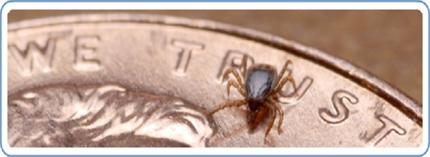
Babesiyoz
Kuzeydoğu ABD’de Babesia microti’nin neden olduğu ve Ixodes kenesinin iki türünden geçen veya
Ender olarak kan nakli ile bulaşan
Eritrositlerin lizisine neden olan
Bir protozoa enfeksiyonu
Tripanozomadan sonra memelilere kan yoluyla bulaşan en sık ikinci parazittir.

Slide 77
İnkübasyon süresi 1 hafta-2 ay
Asemptomatik olabilir.
Çocukların sadece %60’ı ve erişkinlerin %80’inde enfeksiyon belirtileri görülür.
Mayıs-Ekim arasında sık
Transfüzyon ilişkili enfeksiyon yıl boyunca görülebilir.

Slide 78
Klinik
Ateş
Terleme
Titreme
Miyalji
Artralji
İştahsızlık
Bulantı - kusma
Baş ağrısı
Hemolitik anemi
Hemoglobinüri
Koyu renk idrar
BY
HSM
Hemolize sec. sarılık
Oftalmik tutulum (nadir)

Slide 79
Laboratuvar
Hemolitik anemiye bağlı Htc azalması
Trombositopeni
BUN, Kreatinin yüksekliği
ALT, AST hafif artışı

Slide 80


Tanı
Hastada ateş, hemolitik anemi ve uygun temas öyküsü varsa babesiyoz düşünülebilir.
PY’da eritrositlerde Babesia’nın mikroskobik görünümü tanısal ----
Malta Haçı görünümü (duyarlılığı düşük)
PCR ---- (PY’dan daha sensitif)
Seroloji ---- IgG

Slide 81
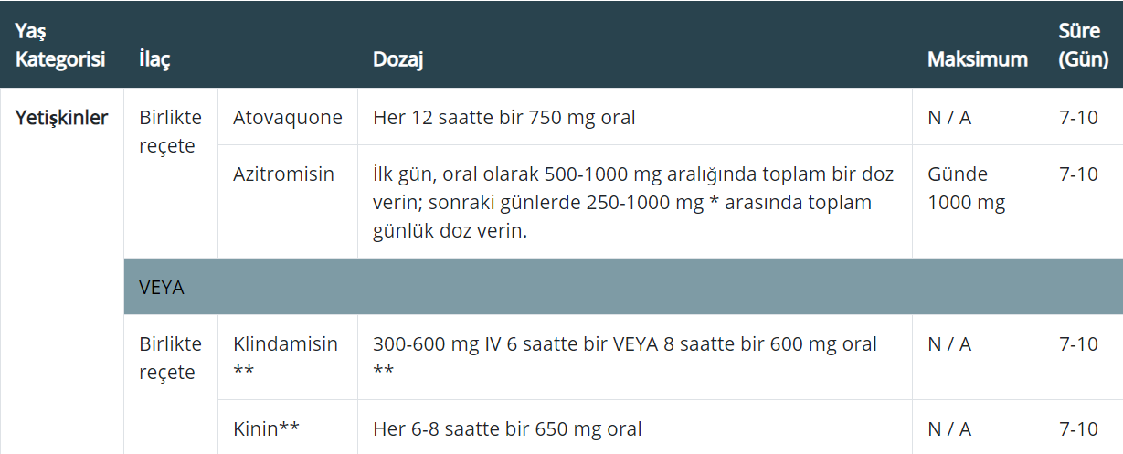
Tedavi
https://www.cdc.gov/ticks/tickbornediseases/babesiosis.html

Slide 82
Çocuklarda;
Atovakuon 20 mg/kg 2x1 oral +
Azitromisin ilk gün 10 mg/kg oral, sonraki günlerde 5 mg/kg oral 1x1
Klindamisin 7-10 mg/kg iv veya oral 6-8 saatte bir +
Kinin 8 mg/kg 3x1 oral
South-Paul,J., Matheny,S., & Lewis,E. (2014).Lange Aile Hekimliği Tanı ve Tedavi,Ankara:Güneş Tıp Kitabevleri

Slide 83
İmmünkompromize hastalarda azitromisin yüksek dozlarda kullanılabilir (600-1000 mg tb)
Yüksek parazitemisi olan ciddi hastalarda Exchange transfüzyon yapılabilir.
Gebe tedavisi: Azitromisin + Atovakuon yerine Klindamisin + Kinin olmalı

Slide 84
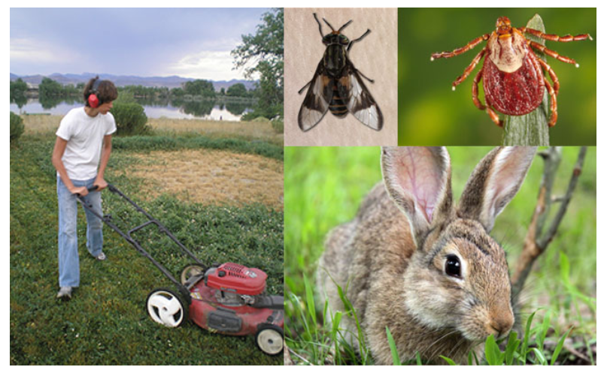
Tularemi
Küçük, gram (-), hareketsiz bir kokobasil olan Francisella tularensis tarafından oluşturulan enfeksiyöz bir hastalıktır.
Hastalık aynı zamanda Tavşan ateşi olarak da bilinir.

Slide 85
Erkeklerde daha sık
Özellikle kış aylarında avcılıkla uğraşanların derilerindeki küçük lezyonların avlanan enfekte tavşanla teması ile bulaşır.
Yaz ve sonbahar mevsimlerinde pik yapar.
İyi pişmemiş enfekte etler ve kontamine sular da bulaşma nedenidir.

Slide 86
İnsanlara sindirim, inokülasyon, inhalasyon ve kontaminasyon yollarıyla bulaşabilir.
Amerika’da vakaların yarısından fazlasında kene ısırığı sorumludur.
İnkübasyon süresi 3-5 gün

Slide 87
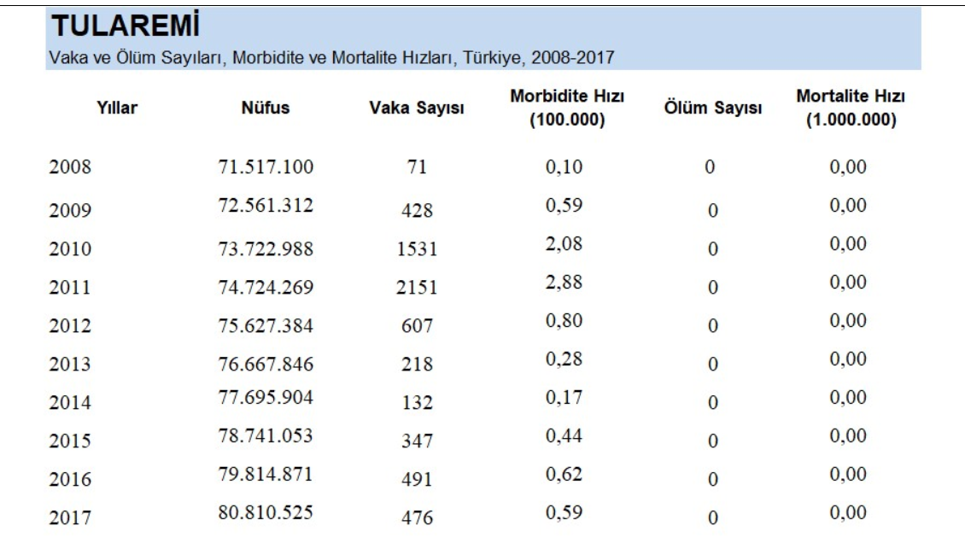
https://hsgm.saglik.gov.tr/tr/zoonotikvektorel-tularemi/istatistik

Slide 88
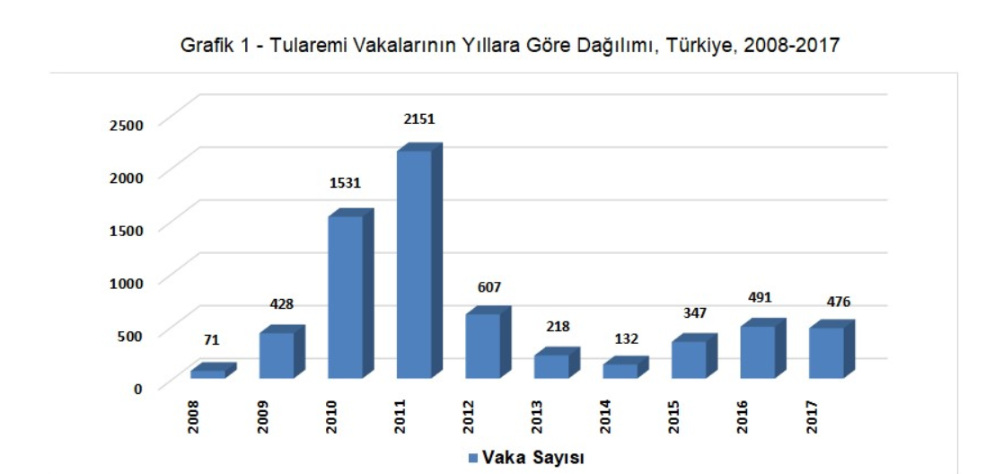
https://hsgm.saglik.gov.tr/tr/zoonotikvektorel-tularemi/istatistik

Slide 89
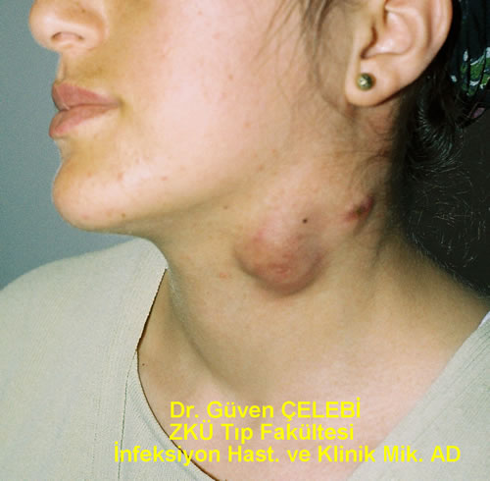
Klinik
Lenfadenopati (%96)
Ateş (%87)
Üşüme
Baş ağrısı
Kırgınlık
Anoreksi
Yorgunluk
Öksürük
Miyalji
Göğüste rahatsızlık hissi
Bulantı-kusma
Karın ağrısı
İshal
Rölatif bradikardi

Slide 90
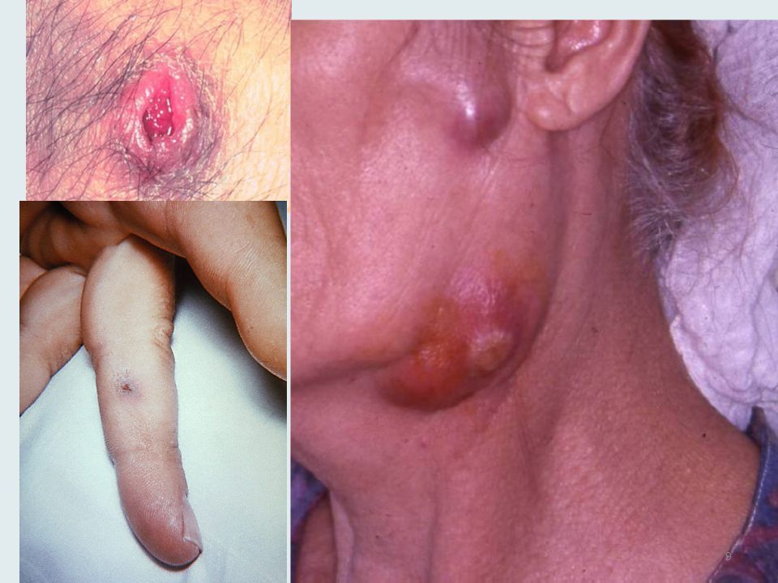
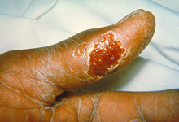
Hasta 6 farklı klasik modelden biriyle gelebilir:
Ülseroglandüler model: en sık görülen, en sık tutulan lenf bezleri çocuklarda servikal ve oksipital; erişkinlerde inguinal bölgede
Glandüler tip: deri ülseri yok
Oküloglandüler tip: % 90’ı tek taraflı
Faringeal tip
Tifoid model: sulu ishal
Pnömonik tip

Slide 91
Laboratuvar
Trombositopeni
Hiponatremi
ALT, AST ve CPK yüksekliği
Lökosit ve ESR normal veya hafif yüksekliği

Slide 92
Tanı
Organizma kültürde üretilebilir ama bu yöntem laboratuvar çalışanlarına bulaşma riskinden dolayı sıklıkla kullanılan bir yöntem değildir. (biyolojik tehlike!!)
Göğüs radyografilerinde oval opasite, hiler adenopati ve plevral efüzyon triadından oluşan bulgular olabilir.
Seroloji yaklaşık iki haftalık bir süre içinde tanıyı destekler.

Slide 93
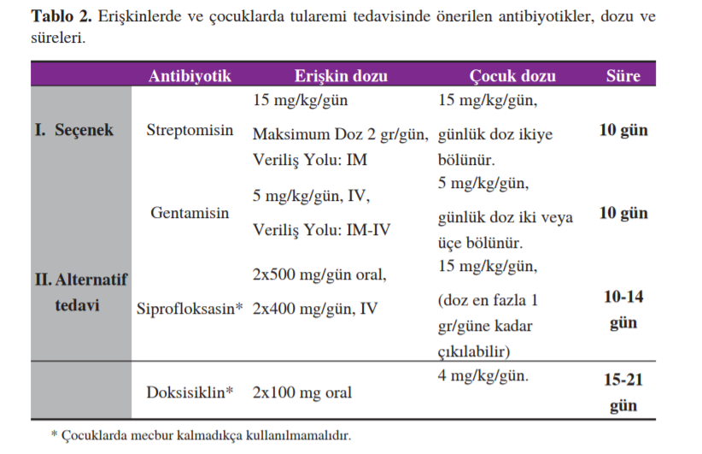
Tedavi
https://sbu.saglik.gov.tr/Ekutuphane/kitaplar/Tularemi%20Saha%20Rehberi.pdf

Slide 94
F. tularensis ile laboratuvarda çalışan personel canlı atenüe aşı ile aşılanır.
Aşı ile inkomplet koruma sağlanabilir.
Günümüzde FDA onayı almış bir tularemi aşısı mevcut değildir.
Temas sonrası proflaksi için aşı önerilmemektedir.
Tularemi bildirimi zorunlu bir hastalıktır!!

Slide 95
Kaynakça
https://hsgm.saglik.gov.tr/tr/zoonotikvektorel-anasayfa
https://www.uptodate.com/contents/crimean-congo-hemorrhagic-fever?search=crime-congo%20hemorrahige%20fever&source=search_result&selectedTitle=1~150&usage_type=default&display_rank=1
https://www.uptodate.com/contents/society-guideline-links-tick-borne-infections-lyme-disease-ehrlichiosis-anaplasmosis-babesiosis-and-rocky-mountain-spotted-fever?search=tick%20borne&source=search_result&selectedTitle=2~122&usage_type=default&display_rank=2
www.cdc.gov/ticks/
https://sbu.saglik.gov.tr/Ekutuphane/kitaplar/Tularemi%20Saha%20Rehberi.pdf
Robert E. Rakel, MD, David P. Rakel, MD, Aile Hekimliği, Güneş Tıp Kitabevi, 9.baskı
South-Paul,J., Matheny,S., & Lewis,E. (2014).Lange Aile Hekimliği Tanı ve Tedavi,Ankara:Güneş Tıp Kitabevleri,4.baskı
Crimean-Congo hemorrhagic fever: Current and future prospects of vaccines and Therapies Antiviral Research 90 (2011)
Nuhoğlu İ, Aydın M, Türedi S, Gündüz A, Topbaş M. Kene İle Bulaşan Hastalıklar. TAF Preventive Medicine Bulletin, 2008: 7(5)
Kırım Kongo Kanamalı Ateşi Bilimsel Değerlendirme Raporu. 2010
Kara A. Kırım Kongo hemorajik ateşi. Çocuk Sağlığı ve Hastalıkları Dergisi 2006; 49: 175-184
Aktaş O, Aydın H. Güncel Literatür Işığında Kene Kaynaklı Viral Patojenlere Genel Bir Bakış. Türk Mikrobiyol Cem Derg 47(4):151-159, 2017

Slide 96
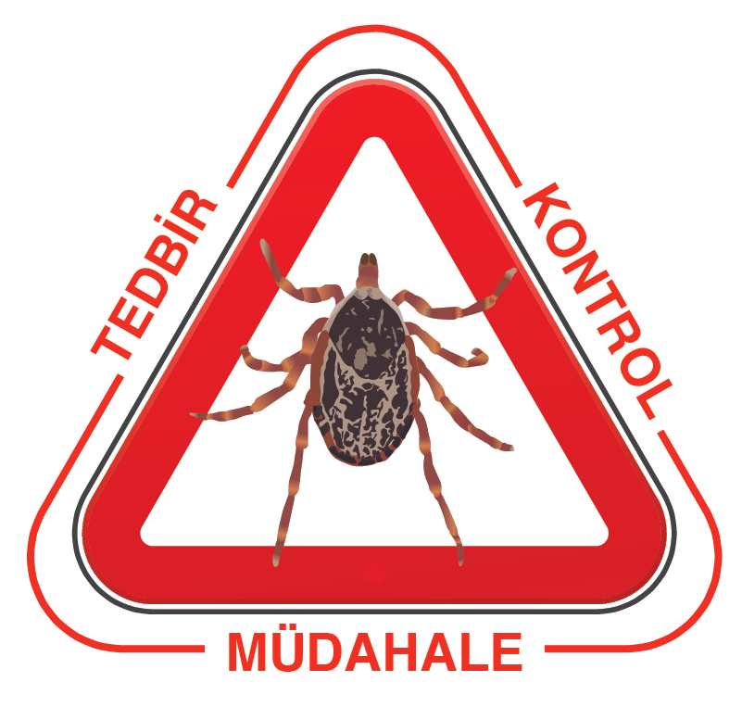
TEŞEKKÜRLER…

